Slide 1
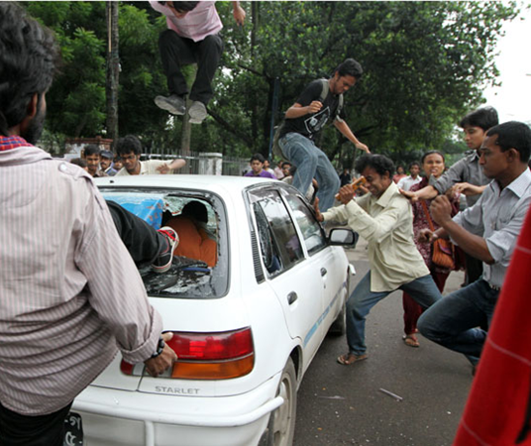
আজকের ক্লাসে সবাইকে স্বাগত

Slide 2
পরিচিতি
জাহানারা বেগম
সহকারী শিক্ষক
জেলা স্মরণী বালিকা উচ্চ বিদ্যালয়
কিশোরগঞ্জ সদর, কিশোরগঞ্জ।
jahanaraict02@gmail.com
শ্রেণি: অষ্টম
বিষয়: বাংলাদেশ ও বিশ্বপরিচয়
অধ্যায়: দশম
সময়: ৫০ মিনিট
তারিখ: ০৫/১০/২০২০

Slide 3
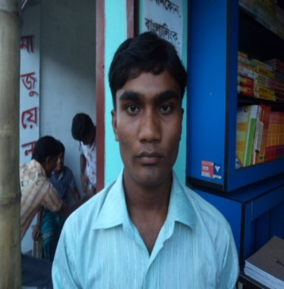
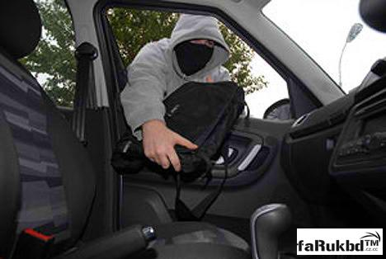
নিচের ছবিগুলো দেখ…
কিশোর
চুরি করছে
কিশোর অপরাধ

Slide 4
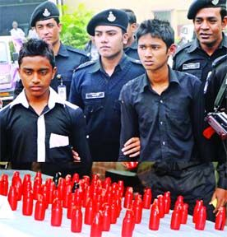
আজকের পাঠ
কিশোর অপরাধের ধারণা ও কারণ

Slide 5
শিখনফল
এই পাঠ শেষে শিক্ষার্থীরা…
কিশোর অপরাধ কী বলতে পারবে;
কিশোর অপরাধগুলো কী কী বলতে পারবে;
শিশু-কিশোরদের অপরাধী হওয়ার কারণগুলো ব্যাখ্যা করতে পারবে।

Slide 6
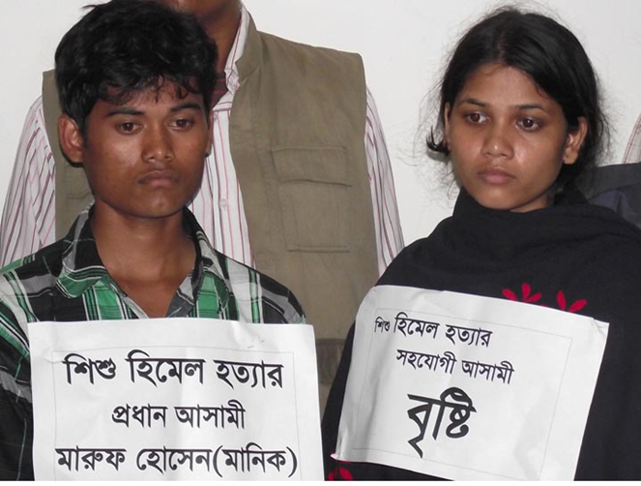
কিশোর অপরাধ
কিশোর অপরাধ একটি সামাজিক সমস্যা। অপ্রাপ্ত বয়স্ক ছেলেমেয়ে বা কিশোরদের দ্বারা সংঘঠিত বিভিন্ন ধরনের অপরাধকেই বলা হয় কিশোর অপরাধ। বাংলাদেশ, ভারত ও শ্রীলঙ্কায় কিশোর অপরাধের বয়সসীমা ৭-১৬ বছর।

Slide 7
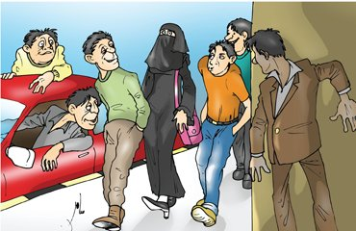
একক কাজ
কিশোর অপরাধ কী?

Slide 8
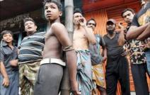
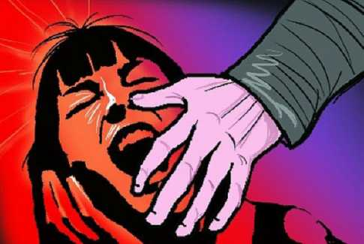
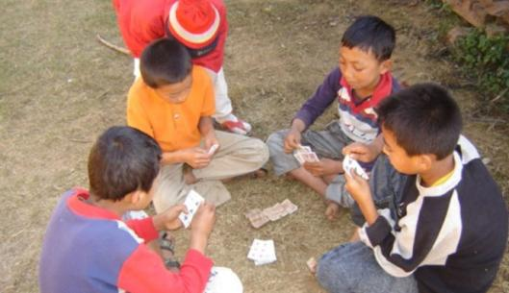
কিশোর অপরাধের ধরণ
চুরি
খুন
জুয়া খেলা

Slide 9
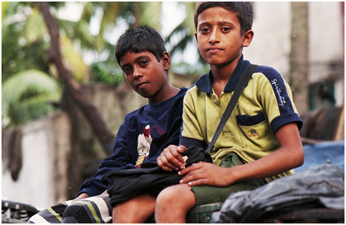
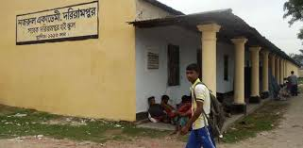
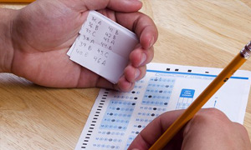
কিশোর অপরাধের ধরণ
নকল করা
বাড়ি থেকে পালানো
স্কুল পালানো

Slide 10
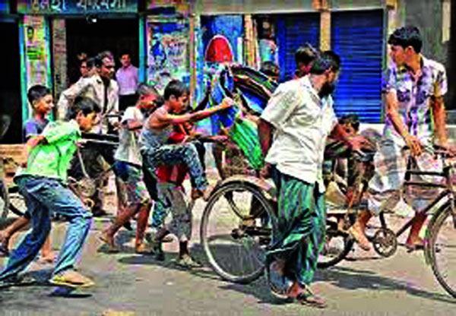
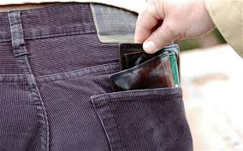
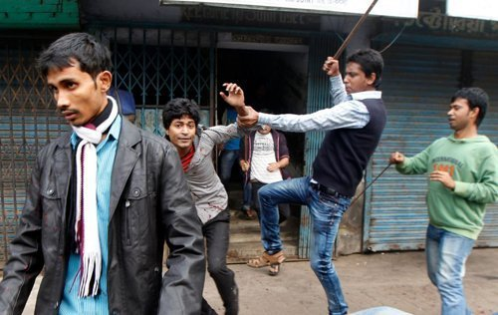
কিশোর অপরাধের ধরণ
উচ্ছৃঙ্খল আচরণ
পকেট মারা
মারপিট করা

Slide 11
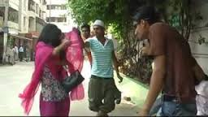
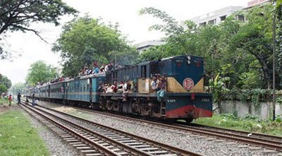
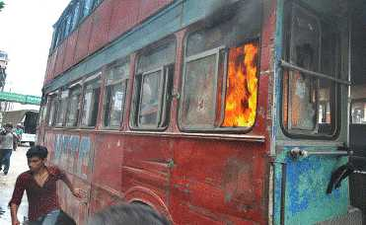
কিশোর অপরাধের ধরণ
মেয়েদের উত্যক্ত করা
বিনা টিকিটে ভ্রমণ
গাড়ী পোড়ানো

Slide 12
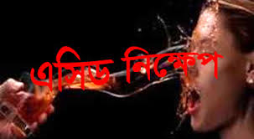
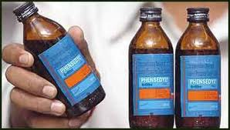
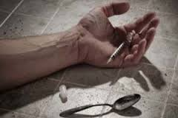
কিশোর অপরাধের ধরণ
নারী নির্যাতন
মাদক গ্রহণ
অশোভন ছবি

Slide 13
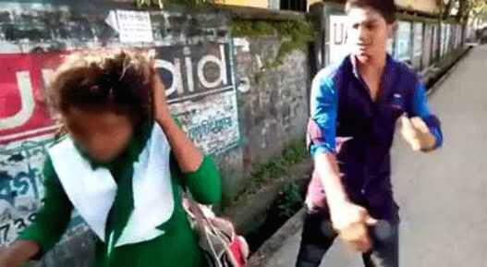
জোড়ায় কাজ
পাঁচটি কিশোর অপরাধের নাম লিখ?

Slide 14
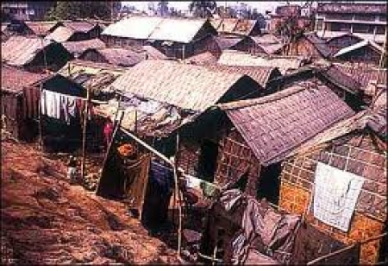
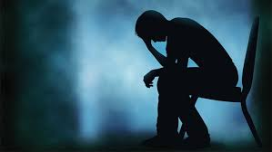
কিশোর অপরাধের অন্যতম কারণ
দারিদ্রতা
হতাশা
আমাদের দেশে কিশোর অপরাধের অন্যতম প্রধান কারণ দারিদ্রতা। দরিদ্র পরিবারের সন্তানদের অনেক সাধ, ইচ্ছা অপূর্ণ থেকে যায়। যার ফলে তাদের মধ্যে হতাশার সৃষ্টি হয়। এই হতাশা তাদেরকে অপরাধের দিকে ঠেলে দেয়।

Slide 15
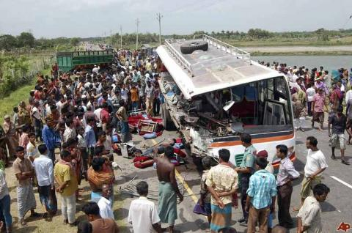
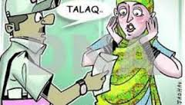
কিশোর অপরাধের কারণ
মাতাপিতার অকাল মৃত্যু
মাতাপিতার
বিবাহ বিচ্ছেদ

Slide 16
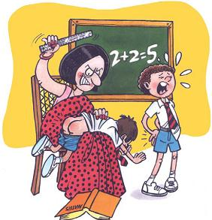
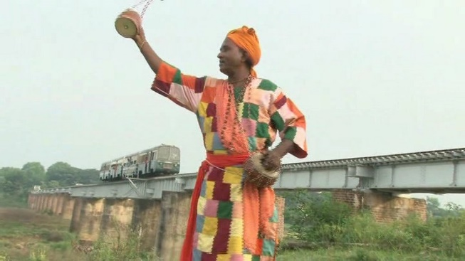
কিশোর অপরাধের কারণ
অতিরিক্ত শাসন
সংসার ত্যাগী পিতা

Slide 17
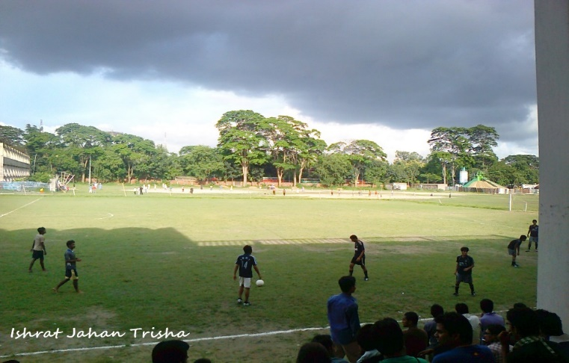
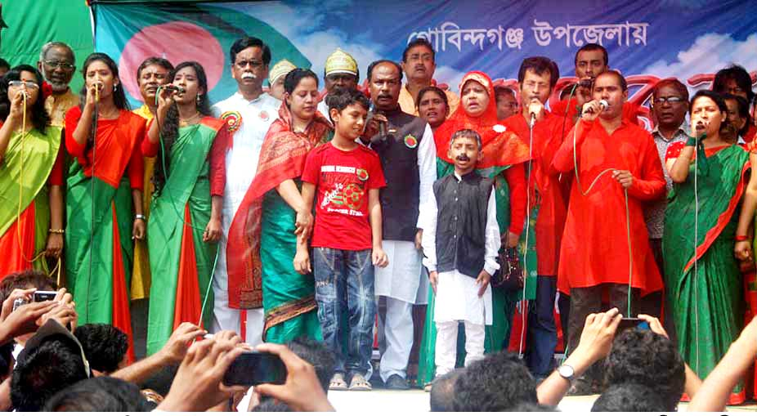
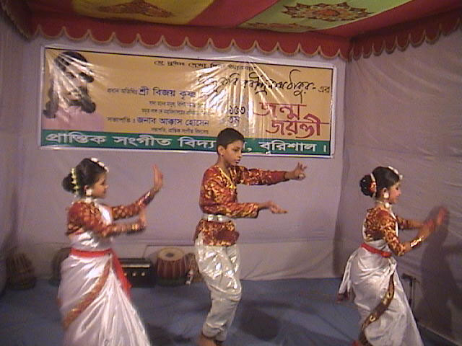
কিশোর অপরাধের কারণ
খেলার মাঠ
সংগীত বিদ্যালয়
চিত্ত বিনোদন

Slide 18
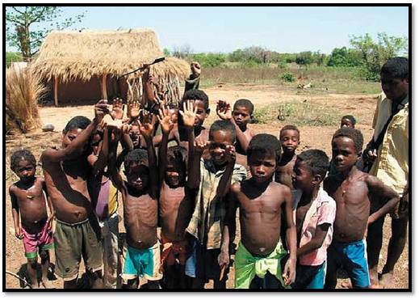
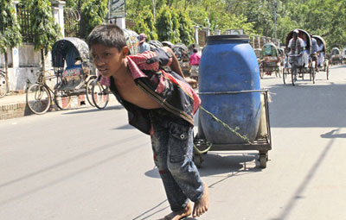
কিশোর অপরাধের কারণ
বস্তি এলাকা
টাকা উপার্জন
বস্তির পরিবেশ, সঙ্গদোষ এবং অভাবের তাড়নায় শিশু-কিশোররা অপরাধের সঙ্গে জড়িয়ে পড়ে। দরিদ্র পরিবারের শিশু-কিশোররা অল্পবয়সেই নানা রকম কাজ করে টাকা উপার্জন করতে গিয়ে লোভে পড়েও অনেক সময় অপরাধের দিকে ঝুঁকে পড়ে।

Slide 19
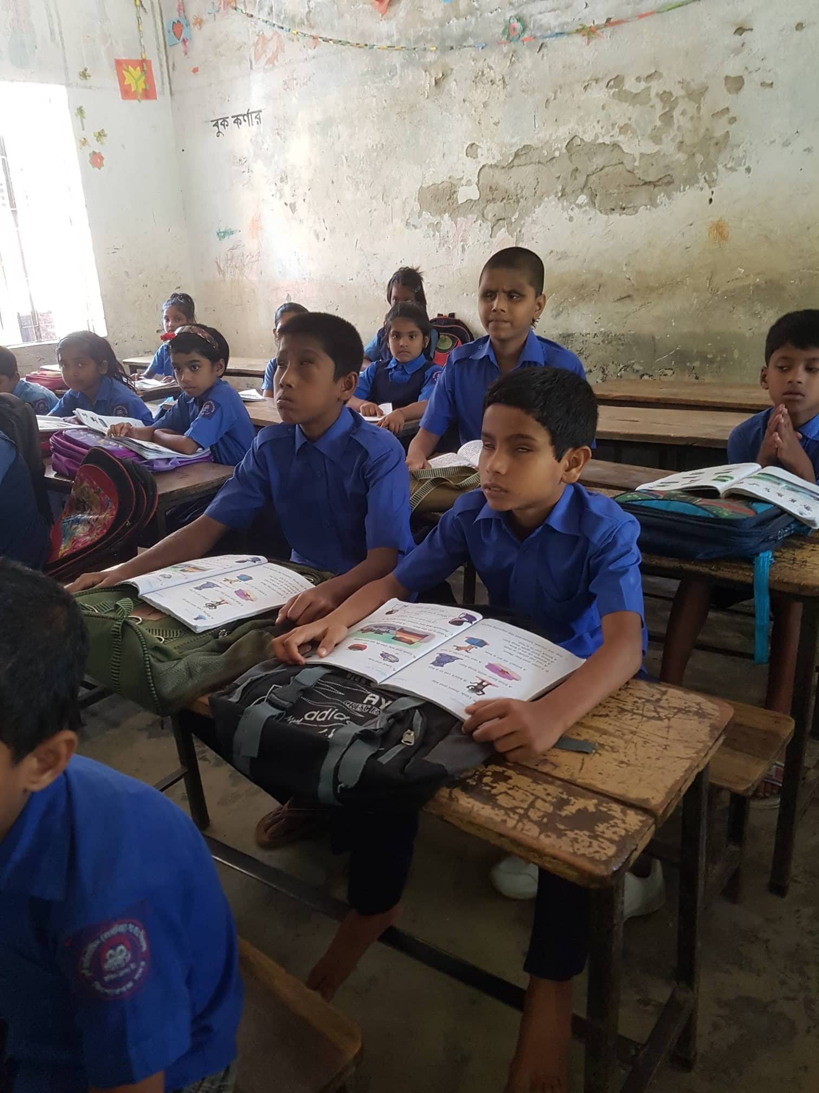
অতি মেধাবী
শারীরিক ত্রুটি
শারীরিক-মানসিক ত্রুটি শিশু-কিশোরদের অপরাধী করে তোলে। বেশি আবেগপ্রবণ বা প্রতিভাবান শিশু-কিশোররা অনেক সময় অপরাধী হয়ে উঠে। কারণ এ ধরনের শিশু-কিশোরদের মানসিক গঠন সাধারণের চেয়ে জঠিল হয়। প্রতিভা বিকাশের উপযুক্ত পরিবেশের অভাবে অপরাধী হয়ে উঠতে পারে।

Slide 20
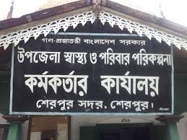
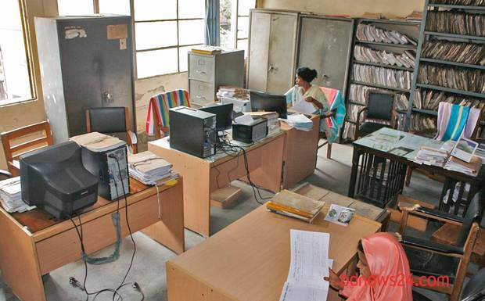
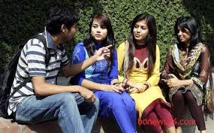
বদলী চাকরী
নতুন বন্ধু
সরকারী চাকুরীজীবিদের দেখা যায় ঘন ঘন বদলী হয়। যে কারনে তাদের সন্তানেরা নতুন নতুন পরিবেশ পেয়ে থাকে এবং তাদের নতুন নতুন বন্ধু সৃষ্টি হয়। এক্ষেত্রে বন্ধু নির্বাচনে ভুল করে খারাপ বন্ধুর পাল্লায় পড়ে অপরাধের সাথে যুক্ত হয়ে পড়ে।

Slide 21
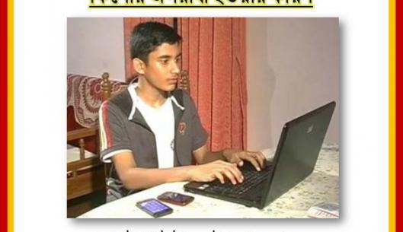
বর্তমানে মোবাইল ও ইন্টারনেটের অপব্যবহারের ফলেও সমাজে এক ধরনের কিশোর অপরাধ দেখা যাচ্ছে।

Slide 22
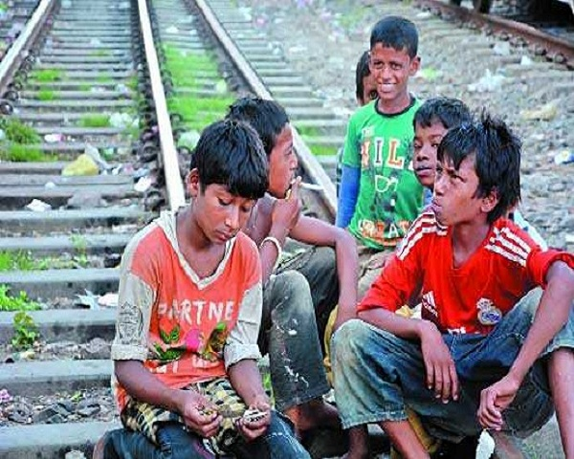
দলগত কাজ
কিশোর অপরাধের অন্যতম প্রধান কারণ কী ব্যাখ্যা কর?

Slide 23
মূল্যায়ন
আমাদের দেশে কিশোর অপরাধের অন্যতম কারণ কোনটি?
দারিদ্রতা
কিশোর অপরাধ কি ধরনের সমস্যা ?
সামাজিক সমস্যা
বাংলাদেশের কিশোর অপরাধের বয়সসীমা কত ?
৭ থেকে ১৬ বছর

Slide 24
বাড়ির কাজ
তোমার সমাজে বিরাজমান কিশোর অপরাধ সমূহ কী কী কারণে ঘটতে পারে বলে তুমি মনে কর এ সম্পর্কে তোমার মতামত লিখে রাখবে।

Slide 25
সবাইকে ধন্যবাদ

